Slide 1
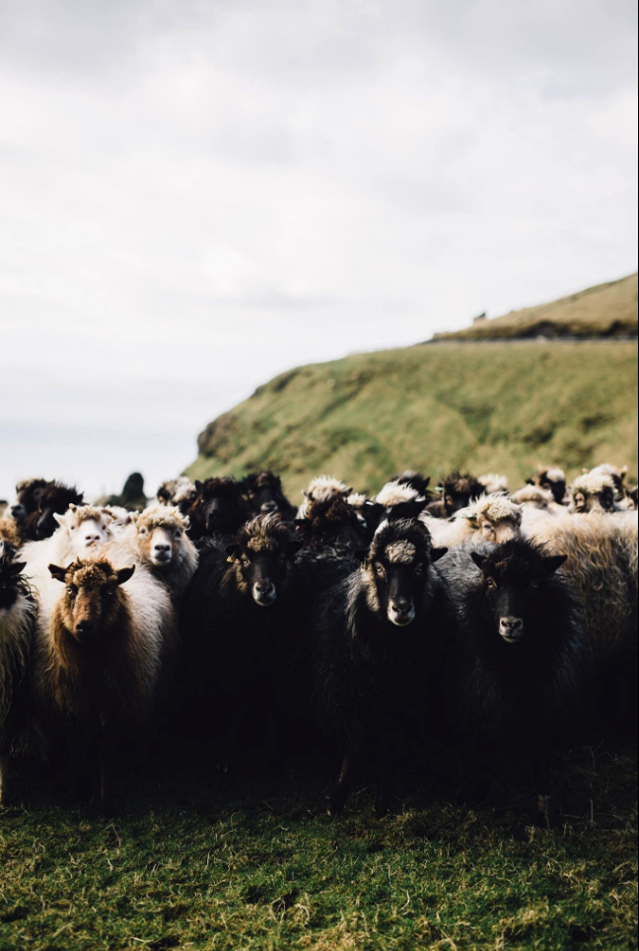
Landbúnaðarferðavinna í Føroyum -
Verkætlan sett í verk av Visit Faroe Islands og Búnaðargrunninum

Slide 2
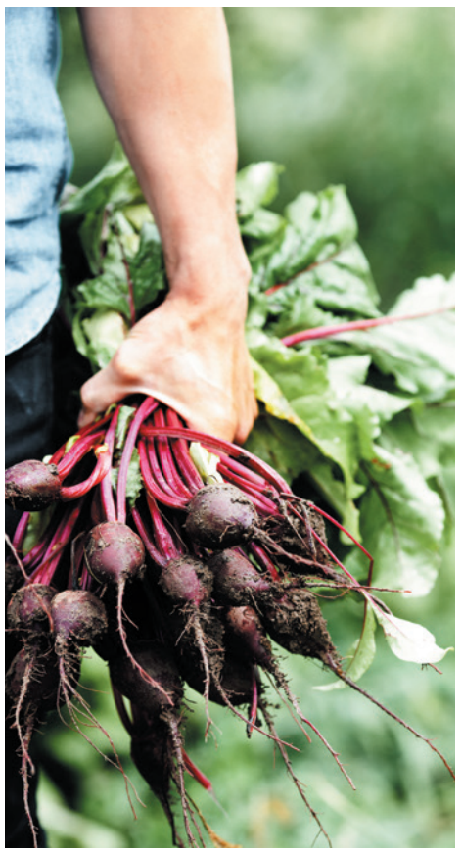
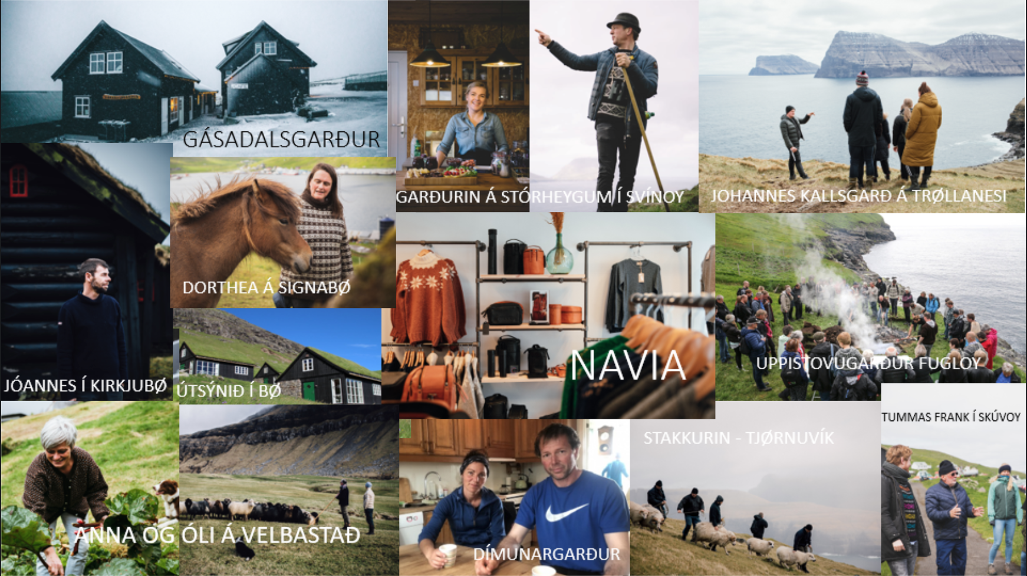
Hvussu kann landbúnaðurin fáa ágóðan av ferðavinnuni?
Landbúnaðarferðavinna ein møguleiki fyri landbúnaðin í Føroyum

Slide 3
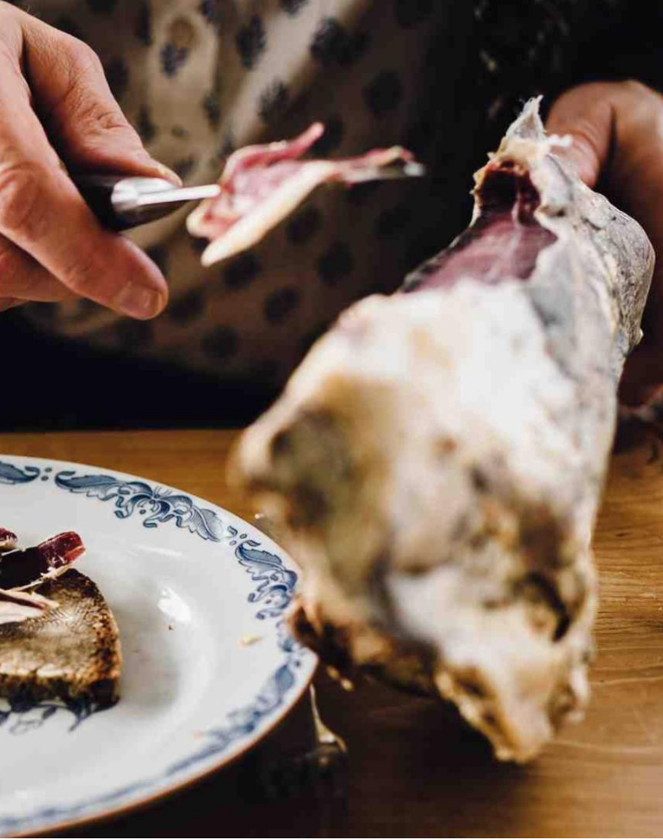
Hvat er landbúnaðarferðavinna?
Øll sløg av ferðavinnutænastum, ið verða bjóðaðar av einum landbúnaðarveitara á garðinum ella í haganum
Upplivingar knýttar at einum persóni/húski, ið hava við landbúnað at gera (part tíð/fulla tíð)
Kann eisini vera í samstarv við aðrar bóndir ella ferðavinnuveitarar

Slide 4
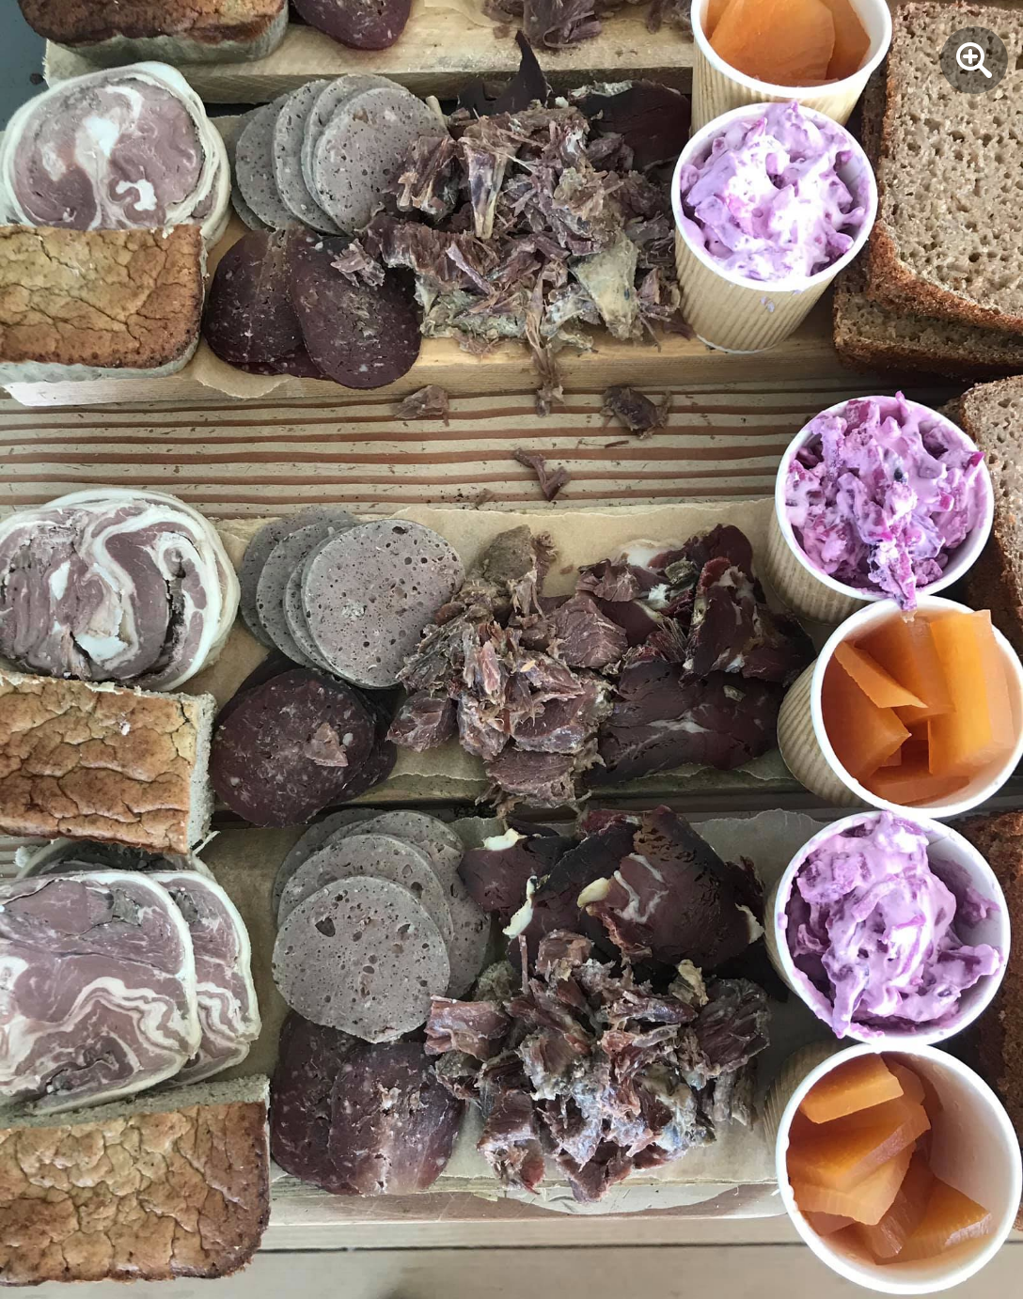
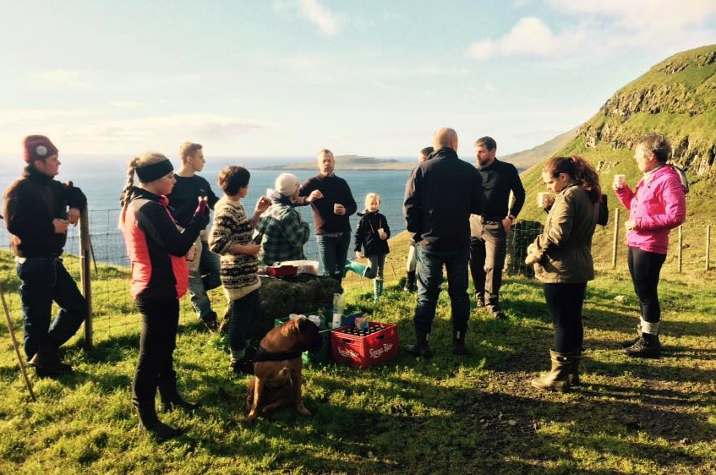
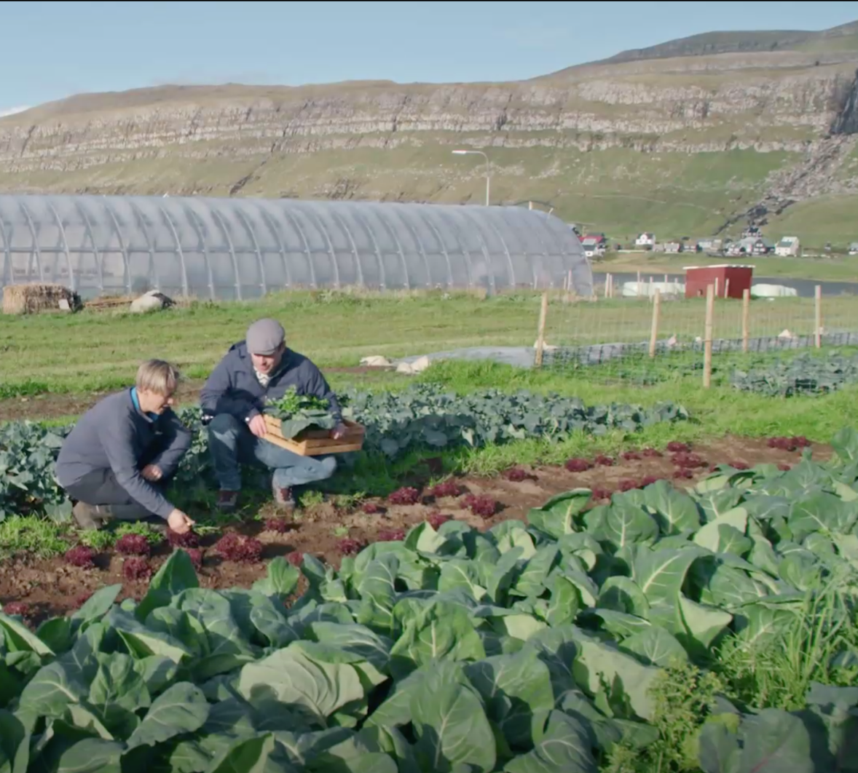
Túrar
Samstarv
Garð til garð
Tiltøk
Bóndagarðsvitjan
Kokkar knýtast uppí
Gisting
Matur frá garði
Søla frá garði, matpakkar ella matvøra
Matgerð
Máltíð / Heimablídni
Læran um siðvenju og mentan ein partur av øllum upplivingunum

Slide 5
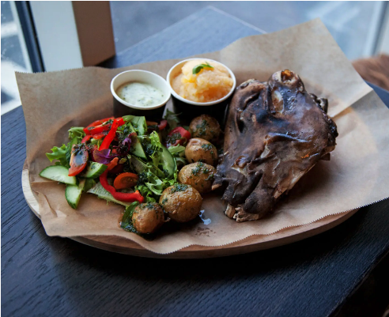
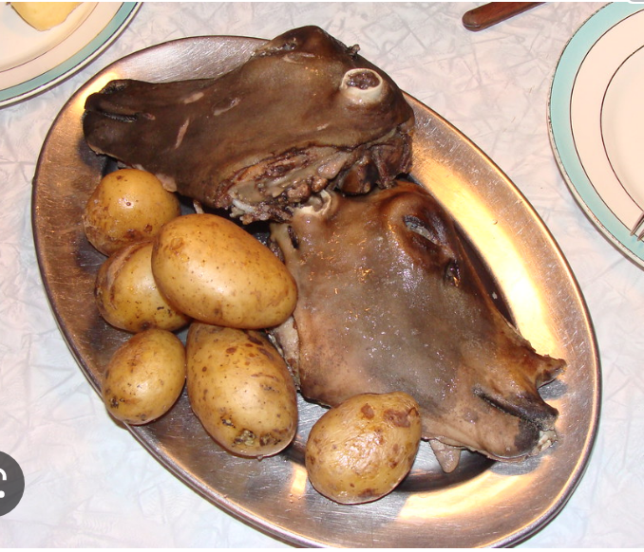
Heimablídni - eitt serføroyskt tilboð
Eitt gott dømið uppá samanrenning av landbúnað og ferðavinnu
Bjóða stuttfluttan mat við rávørum úr egnum haga og/ella frá nærumhvørvinum
Knýta uppí vitan um rávøruna og okkara mentan
Siðbundnar matupplivingar & nýhugsandi matupplivingar
Møguleikin fyri Heimablídni gjørt, at fleiri hava roynt seg við ferðavinnu
Hevur savningarmegi bæði millum familju og nærumhvørvi.

Slide 6
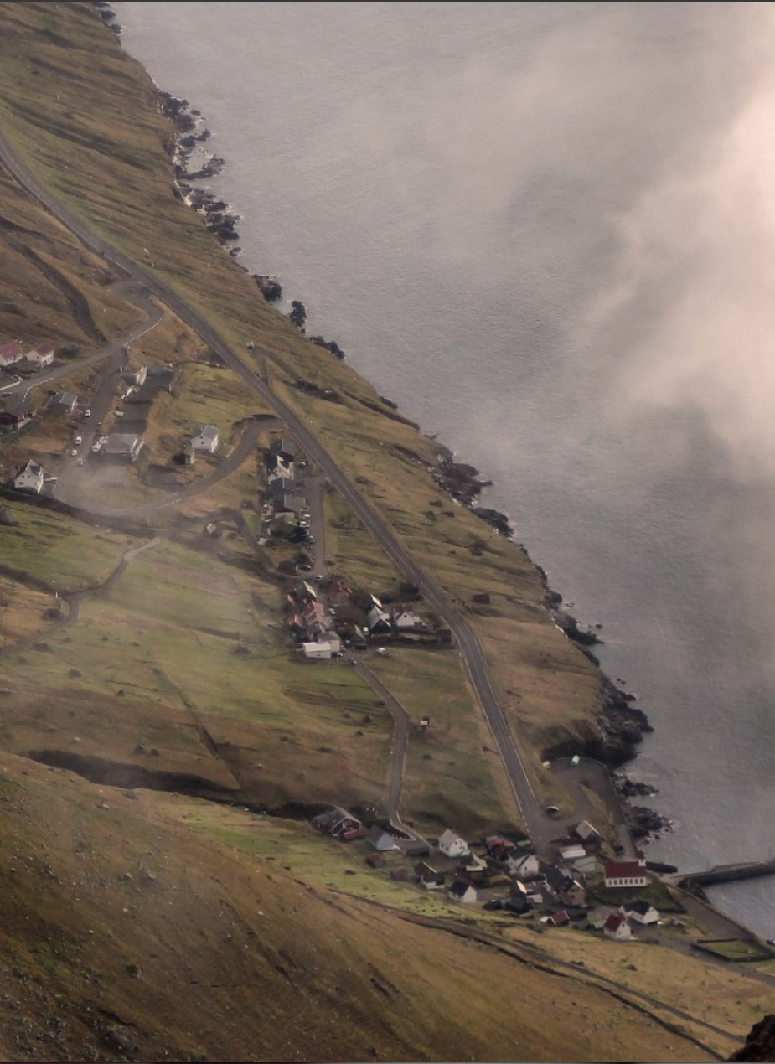
Hví vert at hyggja nærri at?
Ískoyti til inntøku. Hjávinna
Tín avgerð; hvussu ofta og hvussu nógv
Ikki neyðugt við stórari íløgu
Byrja í smáum
Tað, sum tit síggja sum ein partur av tykkara gerandisdegi, er ein uppliving hjá ferðfólki og teimum, sum ikki hava tilknýti til landbúnaðin

Slide 7
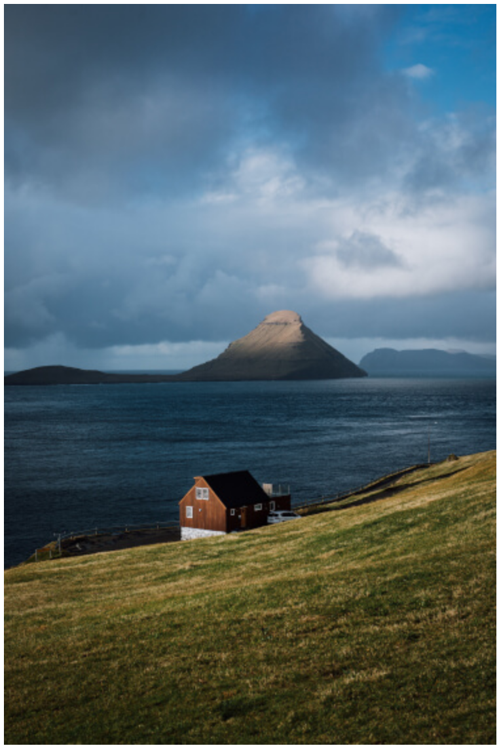
Hví vert at hyggja nærri at?
Økja um sølu møguleikar - beinleiðis søla
Økja virksemi á smærri økjum
Menna lív og mentan á staðnum
Mentunarberar - vitan um framleiðslu og umhvørvi

Slide 8
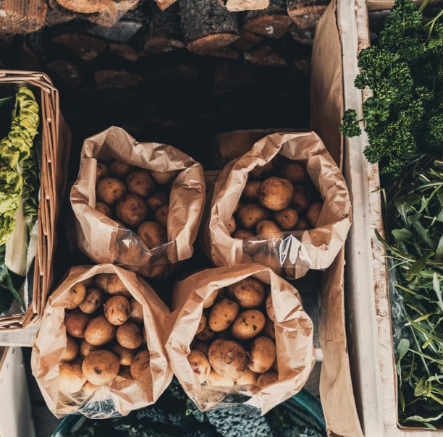
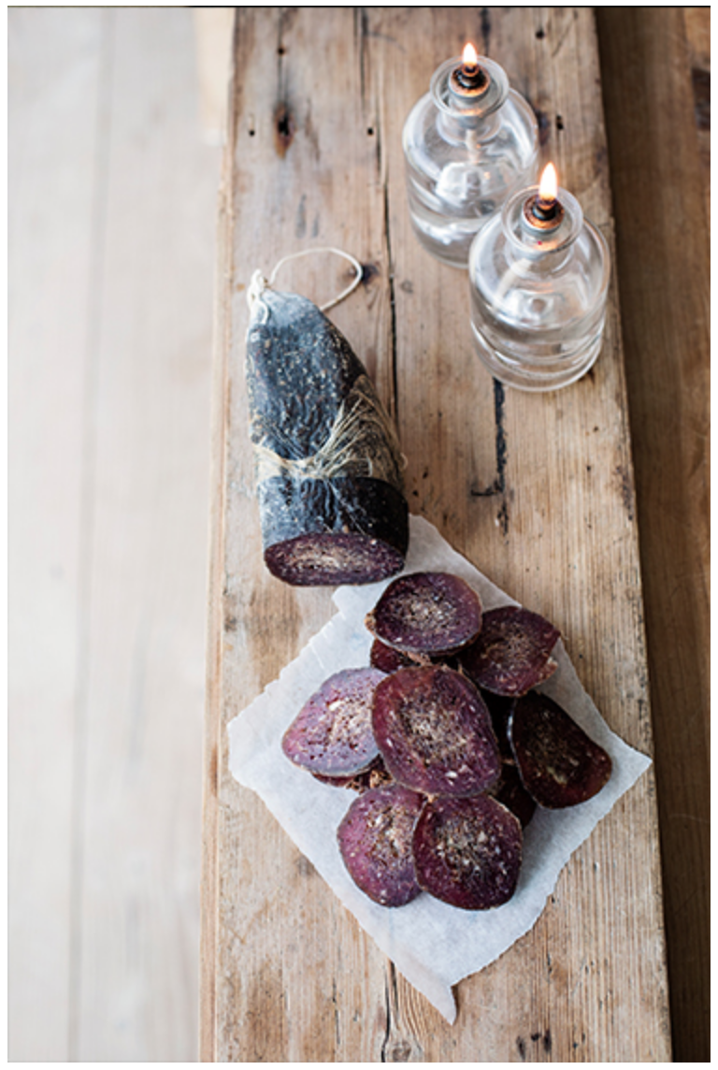
Landbúnaðarferðavinna kann stimbra føroyska matframleiðslu

Slide 9
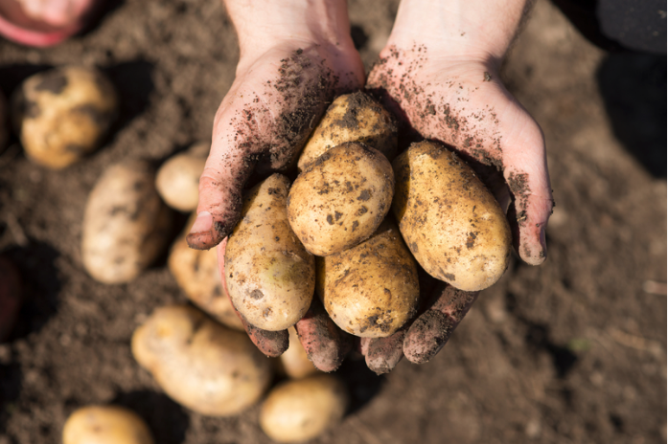
Tá vit keypa staðbundnan mat beinleiðis frá føroyskum framleiðarum, gagnar hetta bæði framleiðaranum, nærsamfelagnum og felagskensluna millum fólk. Somuleiðis gagnar tað føroyska búskapinum, at vit bæði framleiða, selja og nýta staðbundna matin í Føroyum.

Slide 10
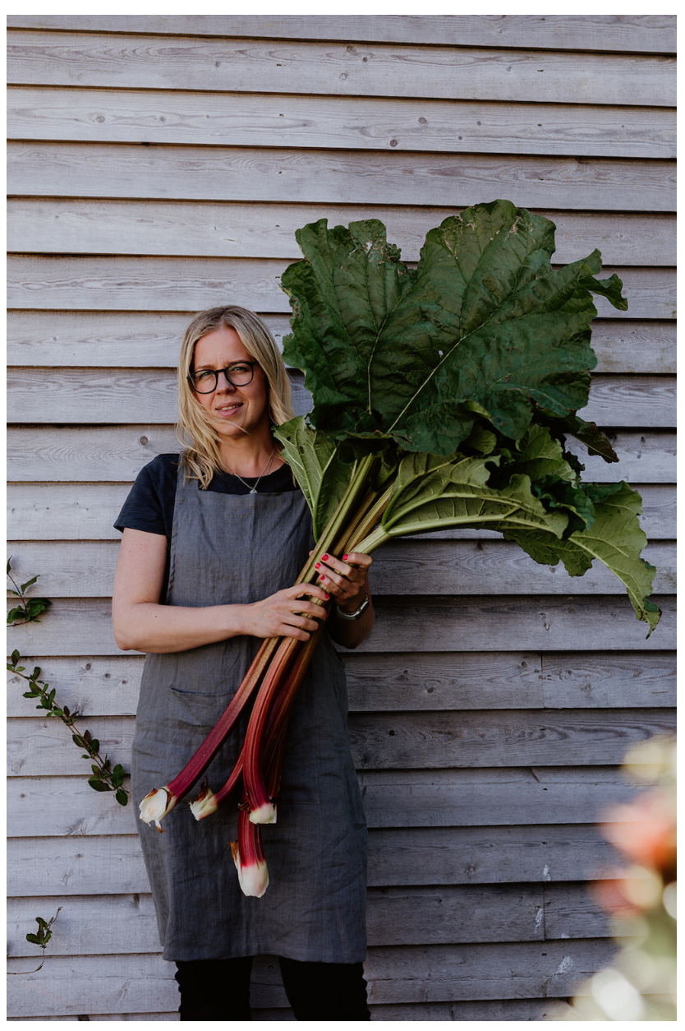
Ferðavinnan er ikki fyri øll, men…
Hvussu skapa vit betri karmar fyri teimum, ið ynskja at liva av landbúnaði og gagnnýta føroysku náttúruna innan framleiðslu, tænastu og onnur tilboð?

Slide 11
Verkætlanar tilgongdin
Hvat eru núverandi royndir? Møguleikar og Avbjóðingar
Hvussu menna vit karmarnar um eina væl skipaða landbúnaðarferðavinnu í Føroyum?
Hvussu virka vit fyri einum størri úrvali av vørum og tænastum innan landbúnaðarferðavinnu?
Kunnu vit skapa nýggj netverk millum matvøruframleiðarar og brúkaran (vinnuligt og privat)?

Slide 12
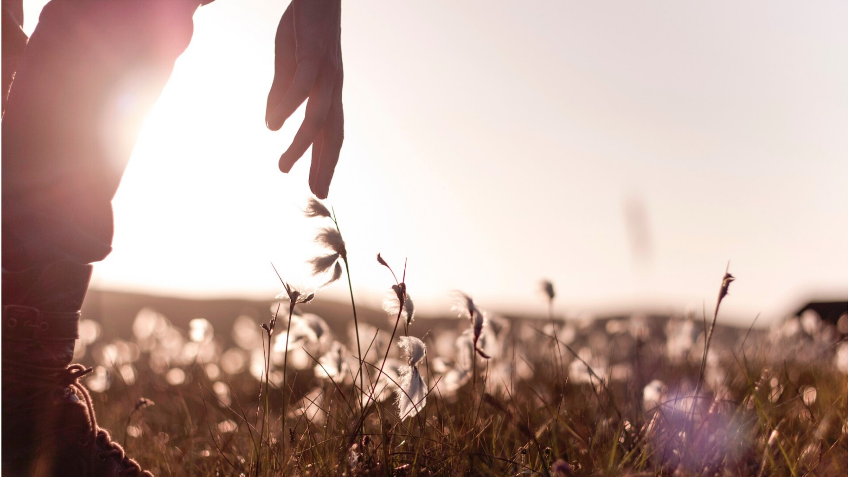
Tit eru vælkomin at seta tykkum í samband við meg á heidih@visitfaroeislands.com
Við vón um tykkara áhuga og luttøku
Takk fyri!

